Slide 1
АЯЛАЛ ЖУУЛЧЛАЛЫН САЛБАРЫН ЭДИЙН ЗАСГИЙН ӨГӨӨЖИЙГ НЭМЭГДҮҮЛЭХ НЬ
Аялал жуулчлалын мэргэжлийн холбоо НЭЗХЭ-ийн Ерөнхийлөгч Т.Баттулга

Slide 2
АГУУЛГА
Эдийн засгийн өгөөж
Аялал жуулчлал өнөөдөр
Жуулчны тоо Жуулчин/хоног
Тооноос чанарт
Аялал жуулчлалын бүсчлэл
Бүтээгдэхүүний төрөлжүүлэлт
Улирлын хамаарлыг багасгах
Өвлийн аялал жуулчлал
4 улирлын аялал жуулчлал
Эвентийг брэнд болгох
Аялал жуулчлалын орлогын тэнцэл
Гадаад аялал Дотоодын аялал

Slide 3
АЯЛАЛ ЖУУЛЧЛАЛ ДЭЛХИЙД 2024
1.4
ТЭРБУМ
$1.9
ИХ НАЯД
7%
30%
$1.17
ИХ НАЯД
Жилд аяласан нийт жуулчдын тоо
Салбарын орлого
Нийт экспортод эзлэх хувь
Үйлчилгээний салбарын экспортод эзлэх хувь
Тээврийн салбарын орлого

Slide 4
1,000,000 ЖУУЛЧИН
Жуулчны тоон мэдээлэл (2014-2025):
808,956 жуулчин (2024)
1,000,000
18,5%
800,000
8,19%
2023 оноос 24.25% өсөлт
600,000
400,000
1,000,000
808,956
1,000,000 хүртэл 80,9%
200,000
577,300
651,061
529,370
469,309
392,844
404,163
286,282
386,204
58,859
100,000
33,100
2025 оны 01 сар
33,462 (19.08%)
2014
2015
2016
2017
2018
2019
2020
2021
2022
2023
2024
2025
Зорилт
Гүйцэтгэл
Эх сурвалж: mto.mn/statistic

Slide 5
ХАМГИЙН ИХ ЗОЧЛОН ИРСЭН УЛСУУД
Жуулчны тоо ба өөрчлөлт
Байр | Өөрчлөлт | Улс | Жуулчдын тоо | Өөрчлөлт хувь | Нийт жуулчдад эзлэх хувь
1 | ⬆1 | БНСУ | 187,795 | 41.06% | 26.98%
2 | ⬇1 | ОХУ | 194,904 | -8.14% | 25.69%
3 |  | БНХАУ | 188,214 | 59.37% | 24.95%
4 | ⬆1 | Япон | 24,580 | 34.36% | 3.41%
5 | ⬇1 | БНКазахстан Улс | 22,583 | 17.78% | 3.10%
6 |  | АНУ | 15,636 | 13.98% | 2.24%
7 | ⬆3 | Тайвань (БНХАУ) | 12,258 | 132.37% | 1.75%
8 | ⬇1 | ХБНГУ | 11,439 | 27.70% | 1.51%
9 | ⬆2 | Турк | 7,018 | 27.27% | 0.93%
10 | ⬇2 | БНФранц Улс | 6,583 | 14.43% | 0.92%

Slide 6
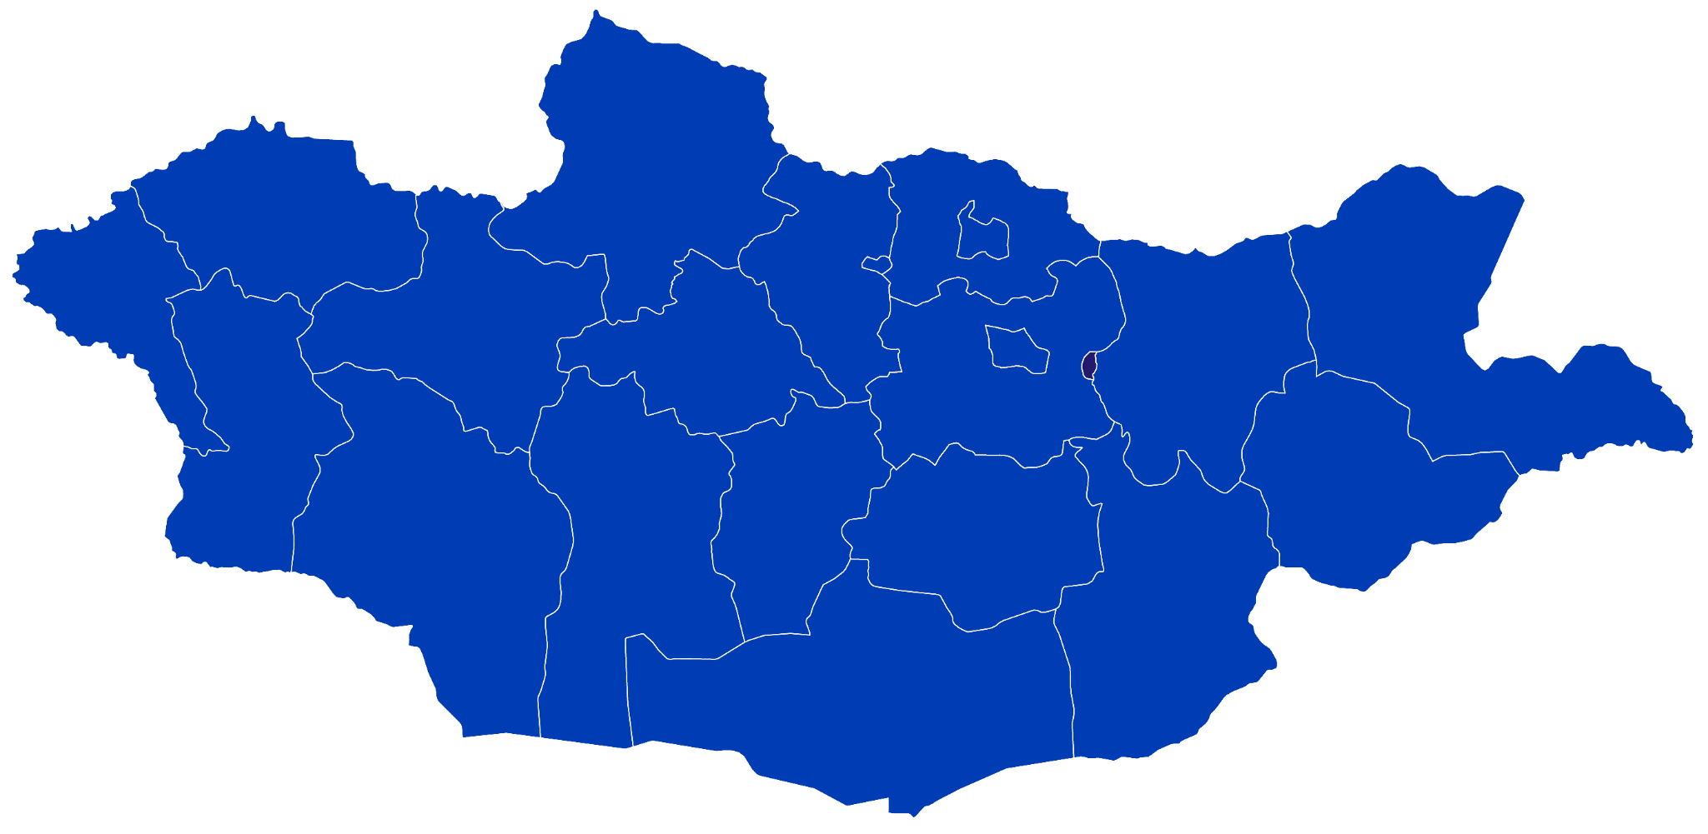
ЖУУЛЧДЫН БООМТУУДААР НЭВТЭРСЭН БАЙДАЛ
ХАНХ
2.7%
АРЦСУУРЬ
0.6%
СҮХБААТАР ТЗБ
1.5%
БОРШОО
7.4%
АЛТАНБУЛАГ
13%
ХАВИРГА
0.38%
ЦАГААННУУР
6.1%
ЧИНГИС ХААН
51.9%
БУЛГАН
0.3%
ЗАМЫН ҮҮД ТЗБ
3.1%
ЗАМЫН ҮҮД
11.5%

Slide 7
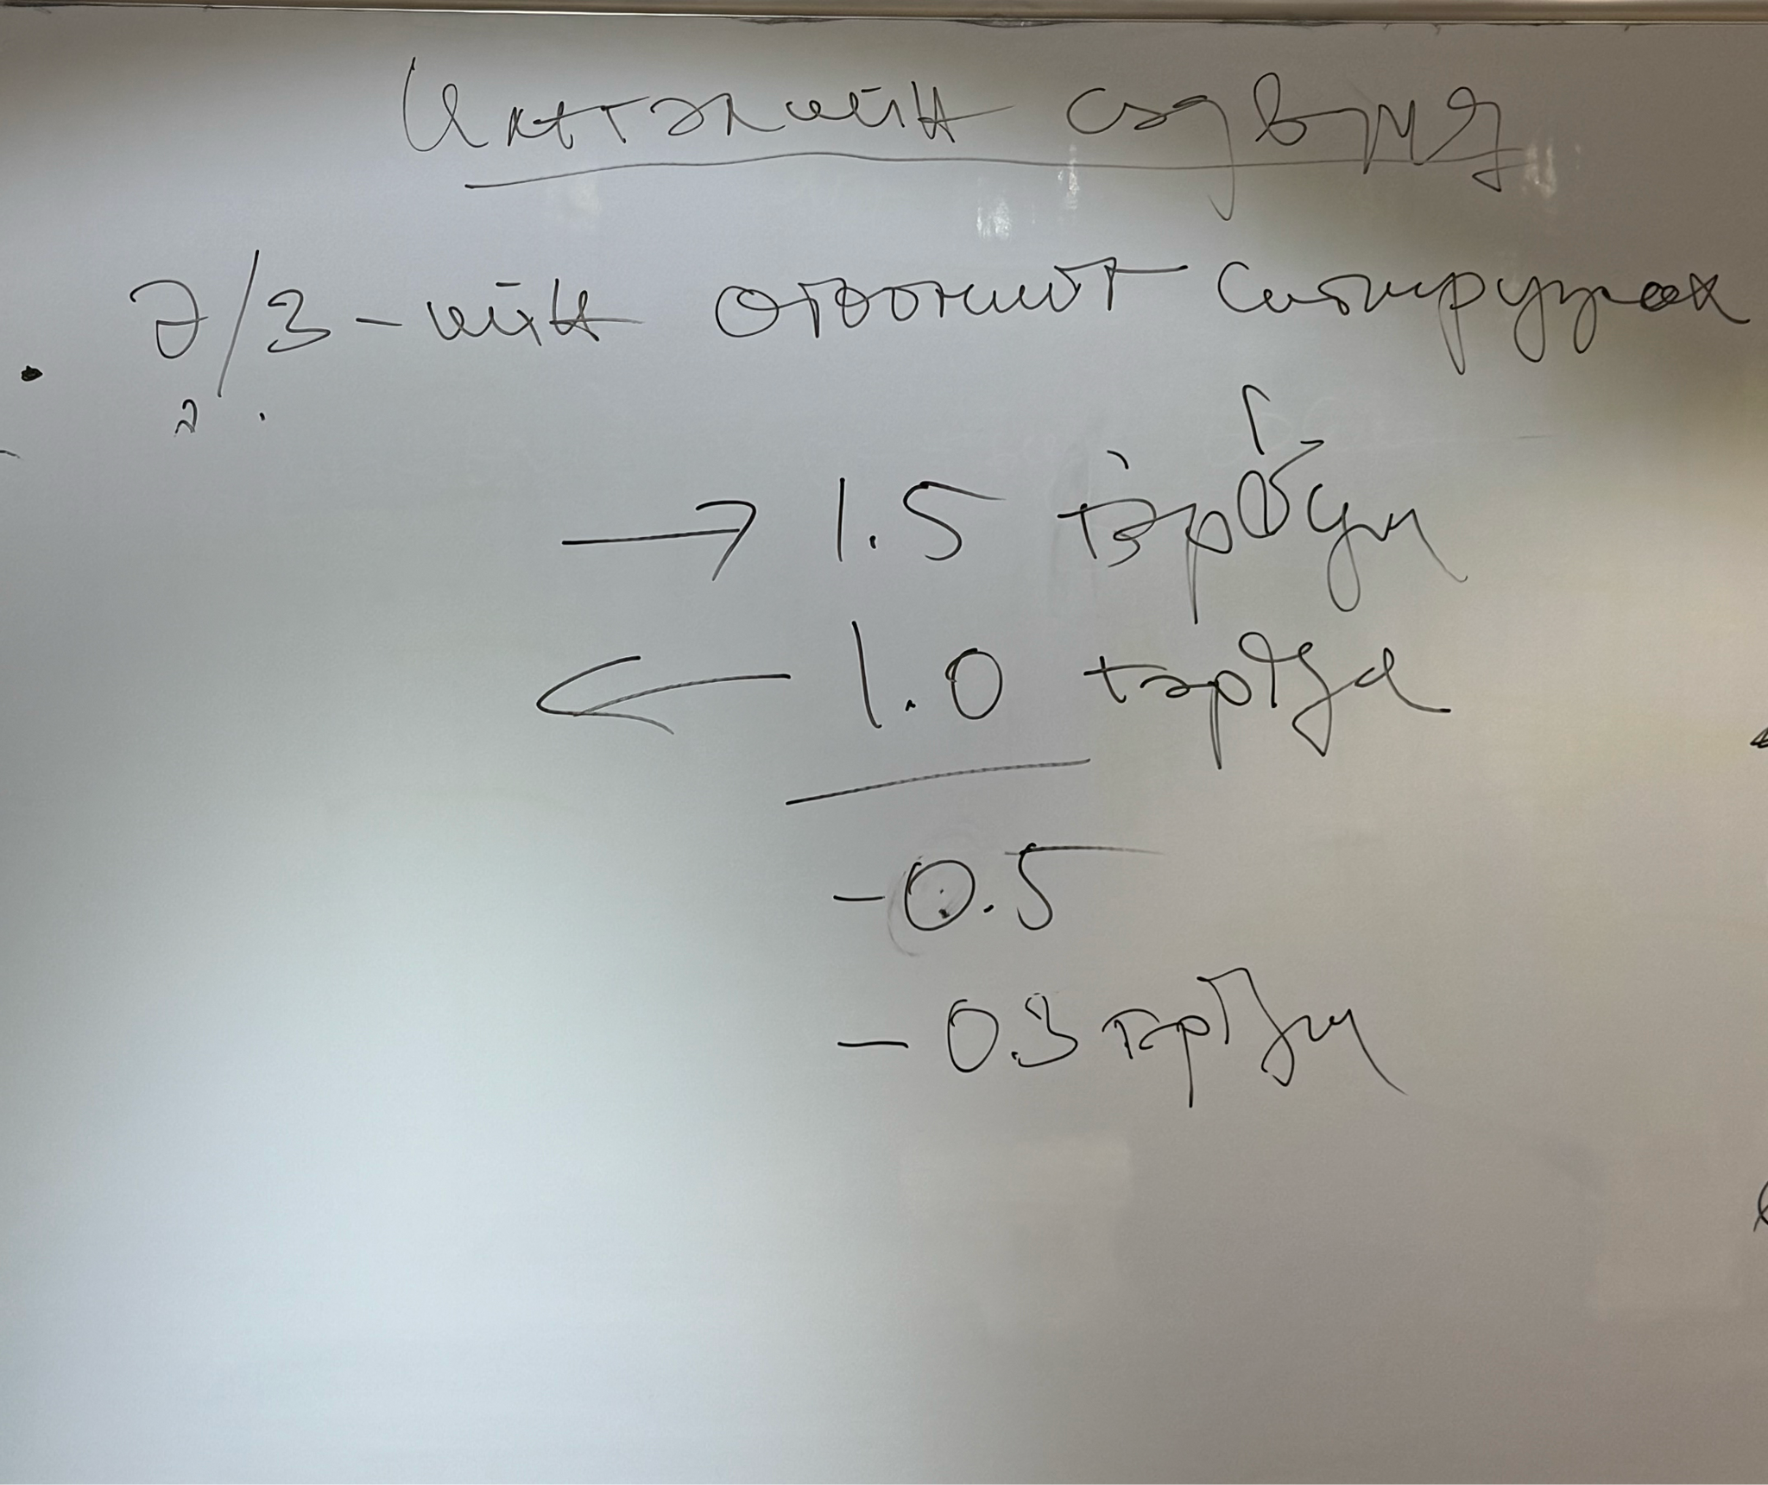
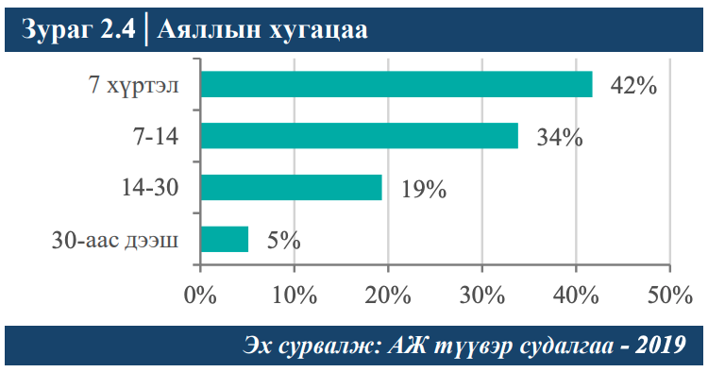
Эдийн засгийн өгөөжийг сайжруулах
Аялал жуулчлалын хөрөнгө оруулалтын орчин
Стратеги
Агаарын тээвэр, Транзит тээвэр,
Францын туршлага
Хүн өдөр нэмэгдүүлэх
Аялал жуулчлалын бүсчилсэн хөгжил
Аялал жуулчлалын бүтээгдэхүүний төрөлжүүлэлт
Эдийн засгийн тулгын гурван чулуу
ЖУУЛЧНЫ ТОО => ЖУУЛЧИН ХОНОГ
Жуулчин
хоног
Жуулчны
тоо
Аяллын дундаж хоног
=
*
3,316,719 = 808,956 * 4,1
(2024 онд Монгол Улс 3,316,719 жуулчин хоног)
Эх сурвалж: Монгол Банк, Түүвэр судалгаа, 2019 он.

Slide 8
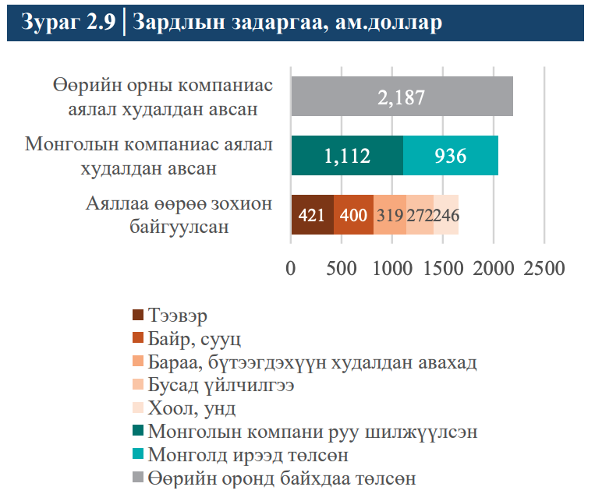
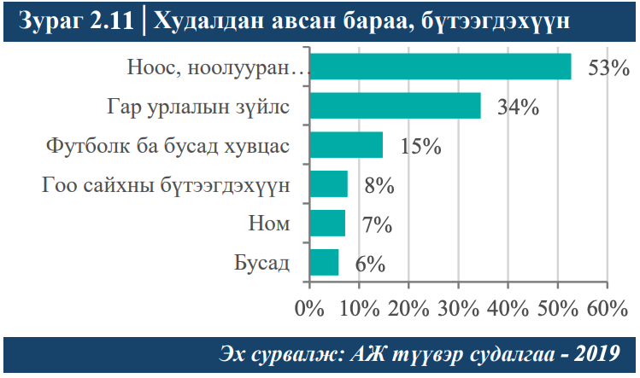
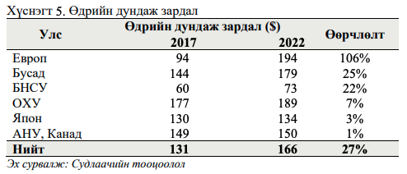
ЖУУЛЧНЫ ЗАРЦУУЛСАН МӨНГӨ
Монголын тур оператороос аялал худалдан авсан жуулчид дунджаар 2,048 ам.долларыг төлдөг. Бусад бараа бүтээгдэхүүний худалдан авалтад дунджаар 319 ам.доллар зарцуулдаг байна.
Эх сурвалж: Монгол Банкны түүвэр судалгаа

Slide 9
МОНГОЛЫН АЯЛАЛ ЖУУЛЧЛАЛЫН БҮСЧЛЭЛ
Бүс 1: Цэнгэг устай нуур, байгалийн үзэсгэлэн бүхий
Аялал жуулчлалын 6 бүс
Цэнгэг устай нуур, байгалийн үзэсгэлэн
Олон ястны зан заншил, соёлын онцлог бүхий өндөр уулын бүсийн экосистем
Түүх соёлын үнэт дурсгал
Эх газрын өвөрмөц, онгон байгаль, палеонтологийн олдвор, ховор ан амьтан
Чингис хааны түүхтэй холбоотой дурсгалт газар
Улаанбаатар хот орчмын
Бүс 5: Чингис хааны түүхтэй холбоотой дурсгалт газрууд бүхий
Увс
Хөвсгөл
Баян-Өлгий
Сэлэнгэ
Завхан
Булган
Дорнод
Ховд
Архангай
Улаанбаатар
Хэнтий
Төв
Өвөрхангай
Сүхбаатар
Бүс 2:Олон ястны зан заншил, соёлын онцлог бүхий өндөр уулын бүсийн экосистемт
Говь-Алтай
Баянхонгор
Дундговь
Дорноговь
Өмнөговь
Бүс 3: Түүх соёлын үнэт дурсгалууд бүхий
Бүс 4: Эх газрын өвөрмөц, онгон байгаль, палеонтологийн олдвор, ховор ан амьтан бүхий
Эх сурвалж: Шинэ сэргэлтийн бодлого
Notes:
4С зэрэглэлийн онгоцны буудлыг тооцсон хэдий ч
Бид бүс биш, харин “Аялал жуулчлалын кластер бүсчлэл” бүхий 6 бүсчлэлийг санал болгосон
Хот
Аялал жуучлалын нөөц, тэдгээрийн байршил
Өсөлтийн төв хот
Тээврийн дэд бүтцийн тэнхлэг
4С онгоцны буудал
Хилийн боомт
Чөлөөт бүс
Бусад

Slide 10
5
1
2
3
Байгалийн 3
Өв соёлын 8
Тусгай сонирхлын 7
Түүхийн 8
Нийт 26
6
9
4
8
10
8
1
Байгалийн 2
Өв соёлын 8
Тусгай сонирхлын 5
Түүхийн 4
Хотын аялал
Нийт 19
7
12
11
11
13
Байгалийн 2
Тусгай сонирхлын 2,
Түүхийн 7
Нийт 11
13
Байгалийн 2
Өв соёлын 4
Тусгай сонирхлын 4,
Түүхийн 5
Нийт 15
Эх сурвалж: М.Алтанбагана (Ph.D), ШУА-ийн Газарзүй, геоэкологийн хүрээлэн

Slide 11
АЯЛАЛ ЖУУЛЧЛАЛЫН КЛАСТЕР БҮСЧЛЭЛ
ШУА-ийн Газарзүй, геоэкологийн хүрээлэнгээс
Аялал жуулчлалын нөөц + газарзүйн байршил + тээврийн дэд бүтцийн тэнхлэг + УЗ-тай хот + боомт тулгуурлан
“Аялал жуулчлалын 7 кластер бүсчлэл” -ийг санал болгосон.
Эх сурвалж: М.Алтанбагана (Ph.D), ШУА-ийн Газарзүй, геоэкологийн хүрээлэн

Slide 12
Эдийн засгийн өгөөжийг сайжруулах
Аялал жуулчлалын хөрөнгө оруулалтын орчин
Стратеги
Агаарын тээвэр, Транзит тээвэр,
Францын туршлага
Хүн өдөр нэмэгдүүлэх
Аялал жуулчлалын бүсчилсэн хөгжил
Аялал жуулчлалын бүтээгдэхүүний төрөлжүүлэлт
Эдийн засгийн тулгын гурван чулуу
ОРОН НУТГИЙН НИСЭХ БУУДЛУУДЫН
ХҮЧИН ЧАДАЛ, АШИГЛАЛТЫГ САЙЖРУУЛАХ
Мөрөн
Дэлүүнболдог
4C аэродром болгох
Аэродром – 18,9 тэрбум
Өндөрхаан
3V Терминал
Нийт: 4,8 тэрбум
Хийгдсэн: 2,6 тэрбум
Үлдэгдэл: 2,2 тэрбум
Барилга: 54%
4С Дэглий цагаан
4C аэродром болгох
Барилга: 7,7 тэрбум
Аэродром: 60 тэрбум
Гэрэл суулт: 1,2 тэрбум
Нийт: 68,7 тэрбум
3C аэродром болгох
Барилга (35%) – 5,4 тэрбум
Аэродром (98%)-4,4 тэрбум
Чойбалсан
Өлгий
4C аэродром болгох
(“JICA”-ын төсөл)
Барилга: 4,6 тэрбум
Аэродром: 50,7 тэрбум
Навигаци: 11,6 тэрбум
Нийт: 66,9 тэрбум
3С, Терминал өргөтгөх
Барилга : 5 тэрбум
Ховд
Гурвансайхан
4C аэродром болгох
Барилга: 21,6 тэрбум
Аэродром: 28,3 тэрбум
Нийт: 44,9 тэрбум
Барилгын зураг төсөл, ТЭЗҮ хийгдсэн
Барилга: 51,2 тэрбум
Аэродром: 59,2 тэрбум
Навигаци: 19,6 тэрбум
Нийт: 130 тэрбум

Slide 13
АЯЛАЛ ЖУУЛЧЛАЛЫН БҮТЭЭГДЭХҮҮНИЙ ТӨРӨЛЖҮҮЛЭЛТ
Сууц
Тээврийн хэрэгсэл
Активити
Хоол унд
Багц аялал
Үнээр өрсөлдөх биш, төрөлжих, өөрийн гэсэн ялгарал бий болгох

Slide 14
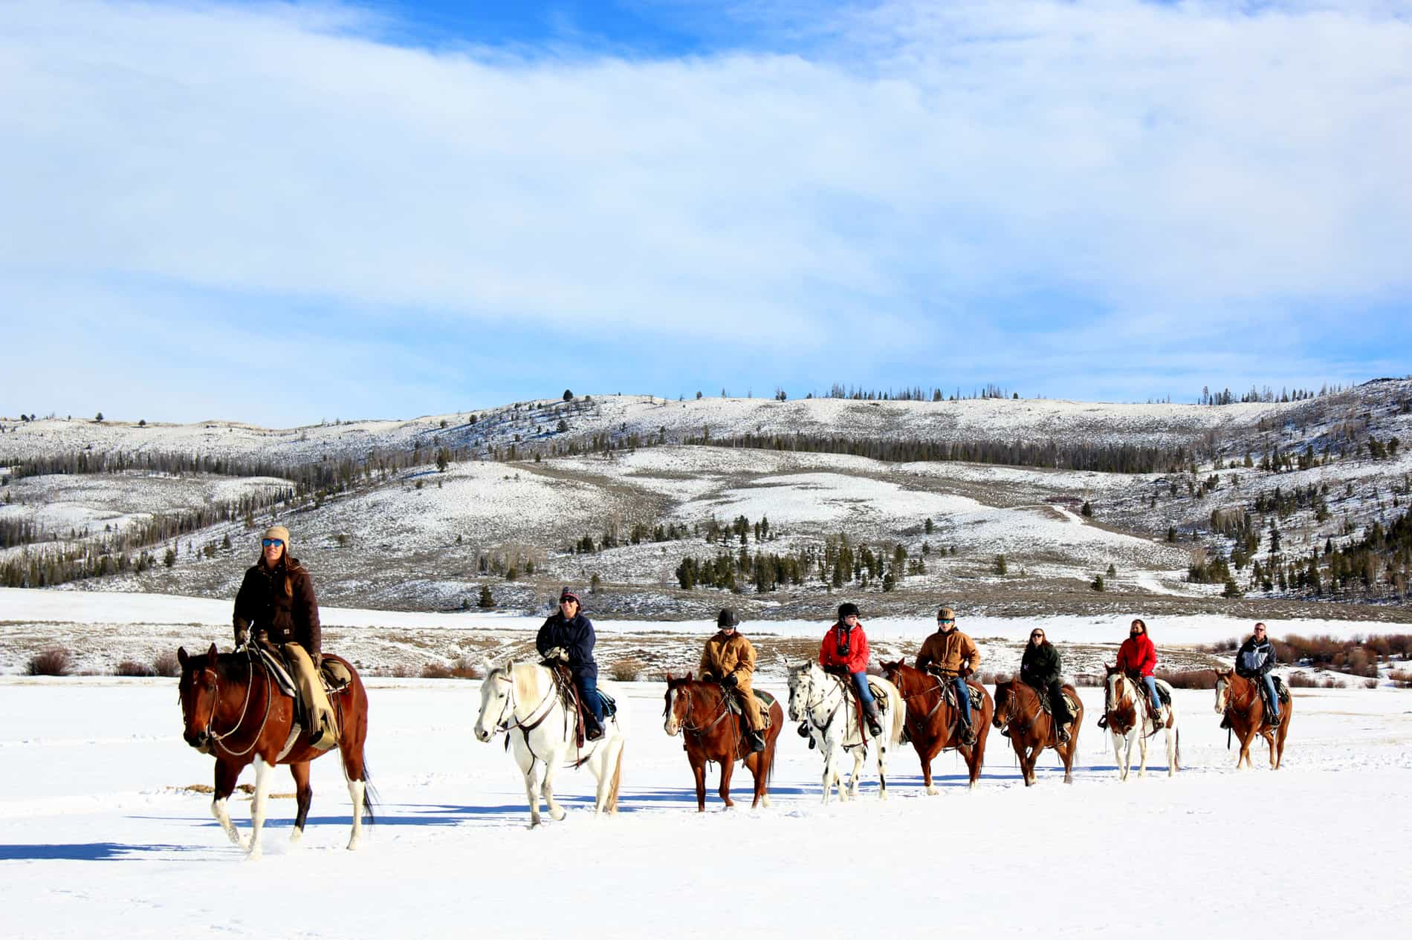
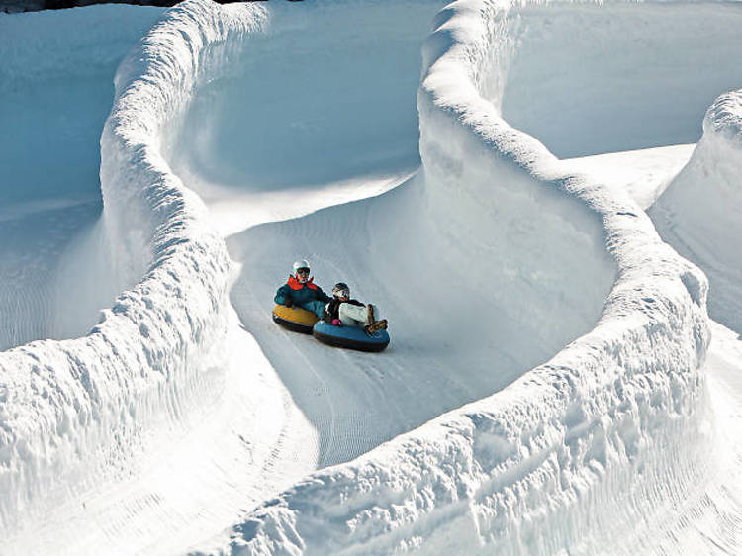
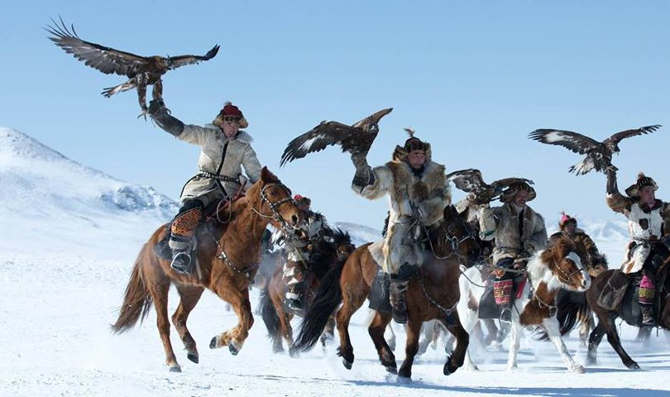
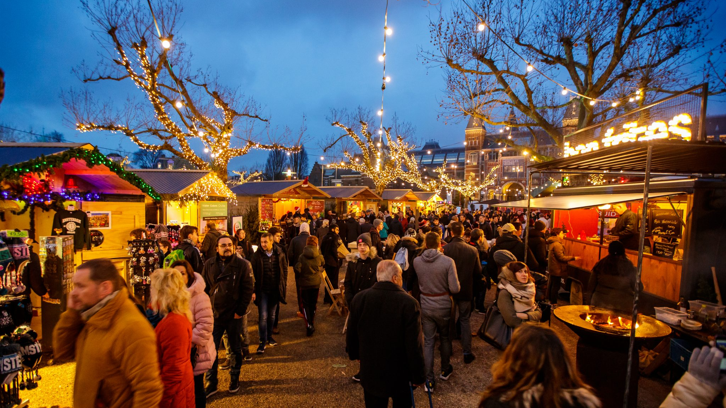
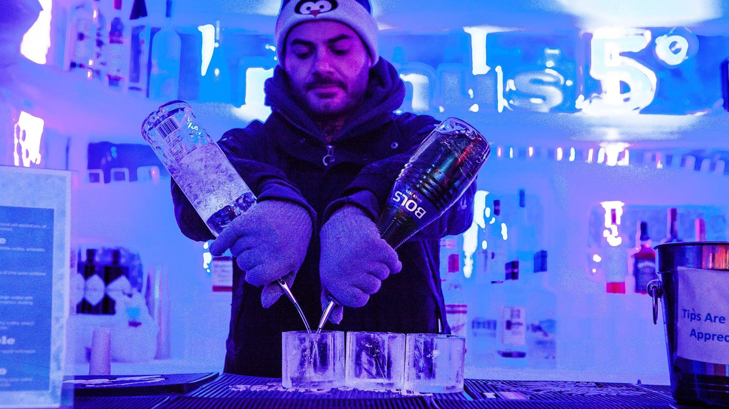
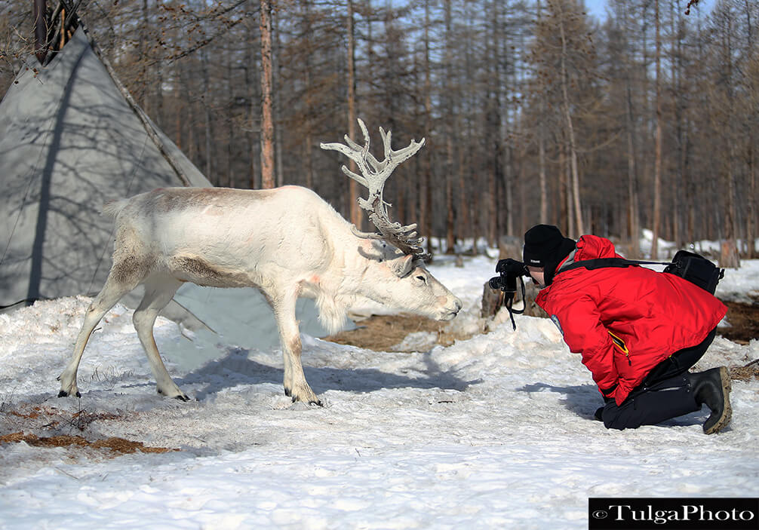
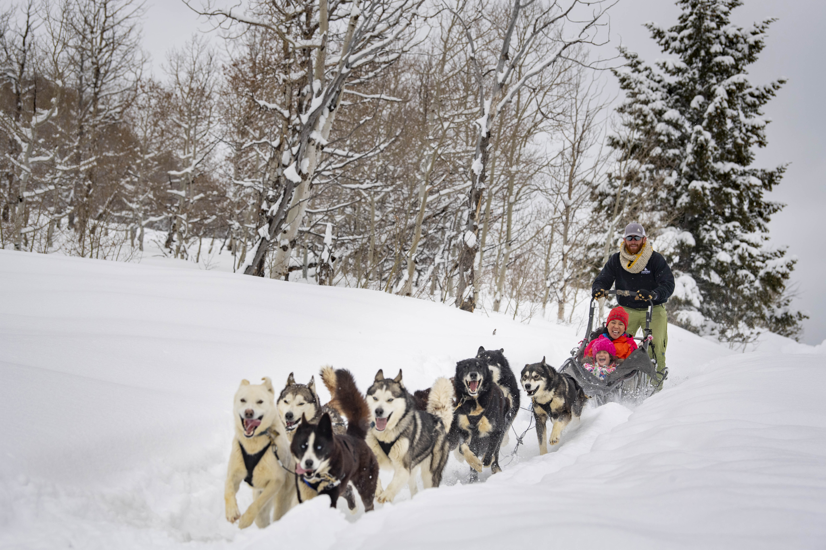
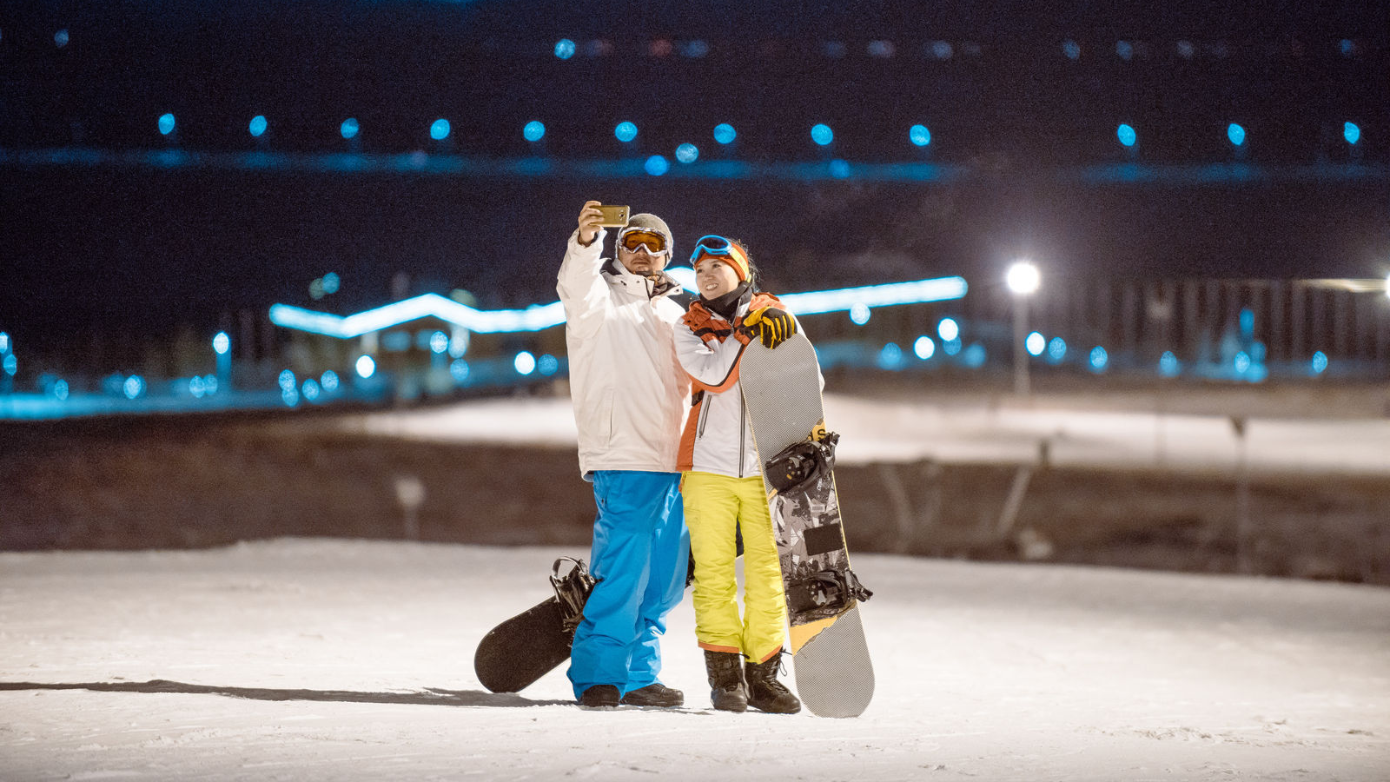
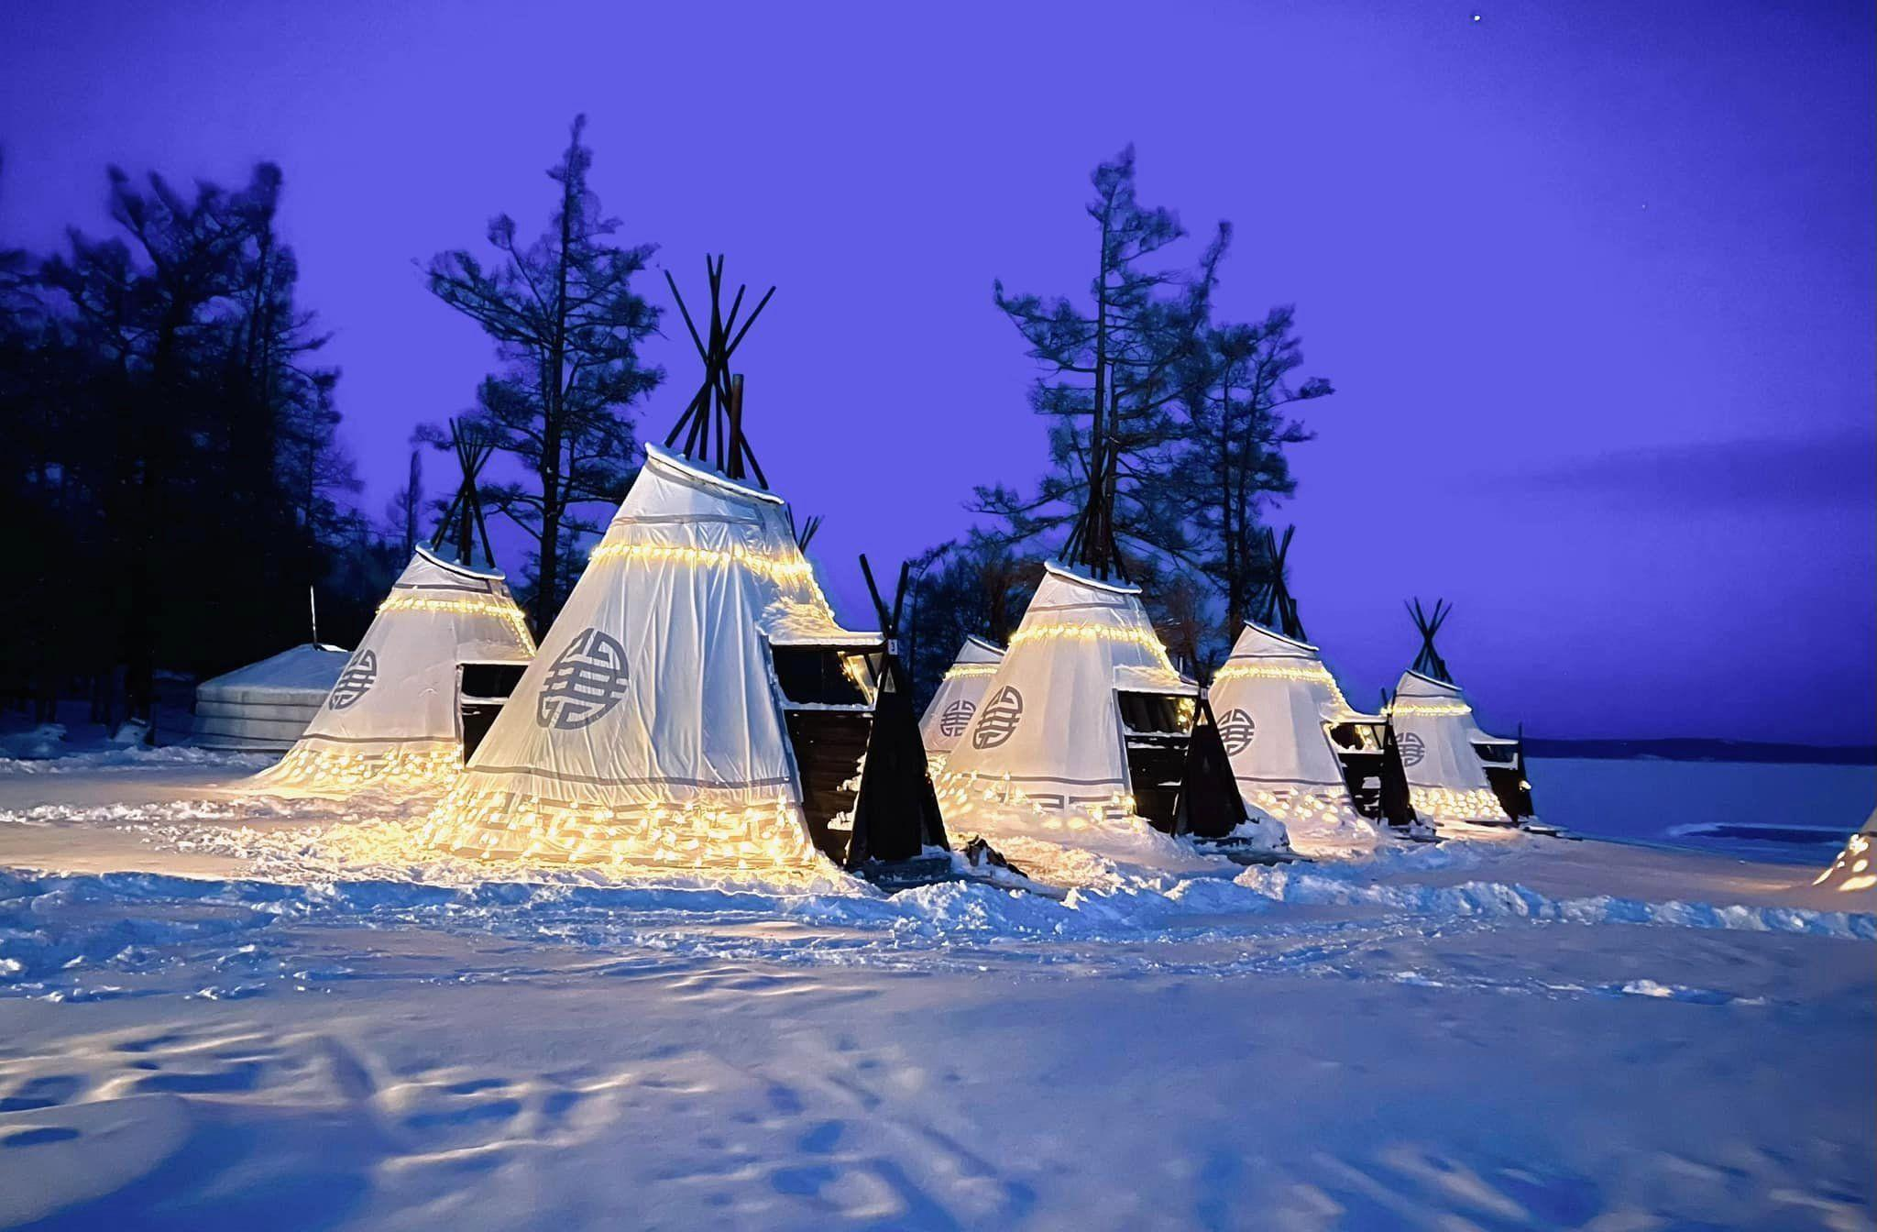
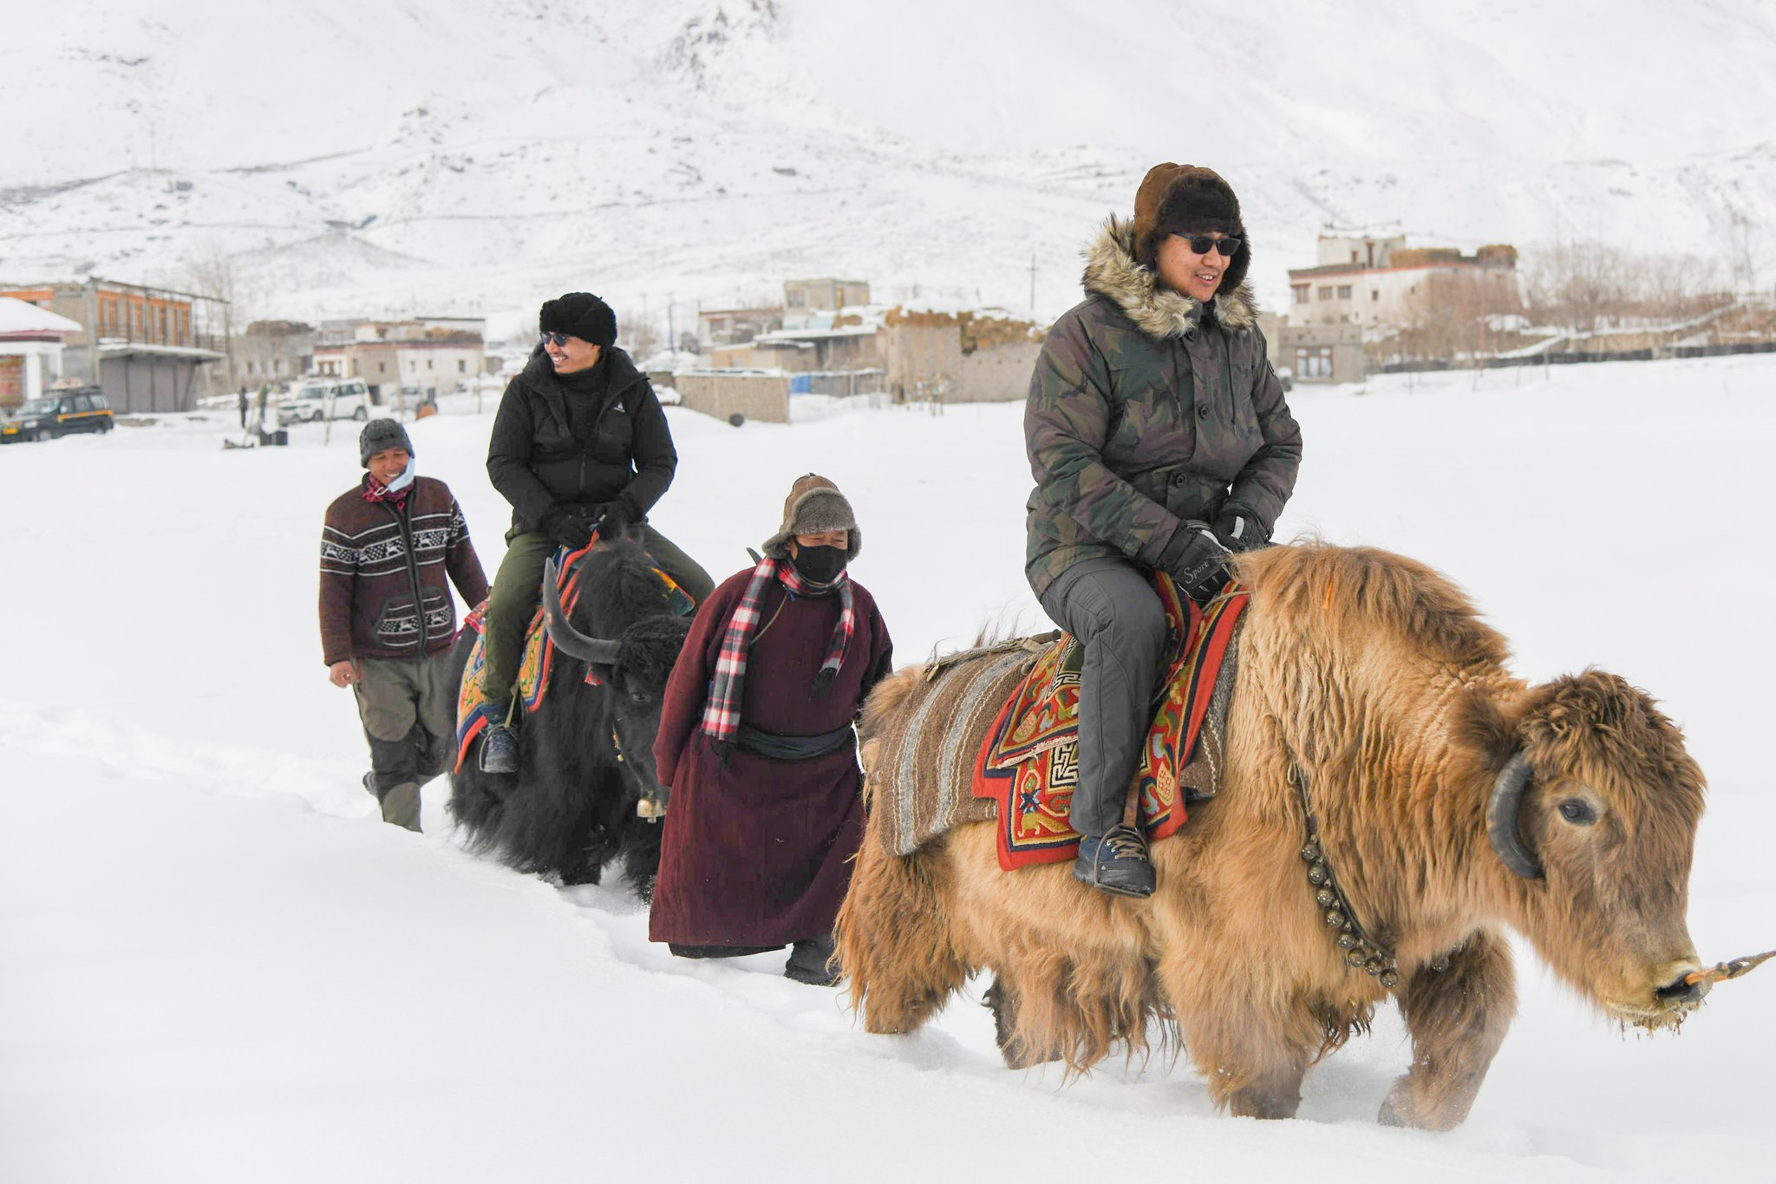
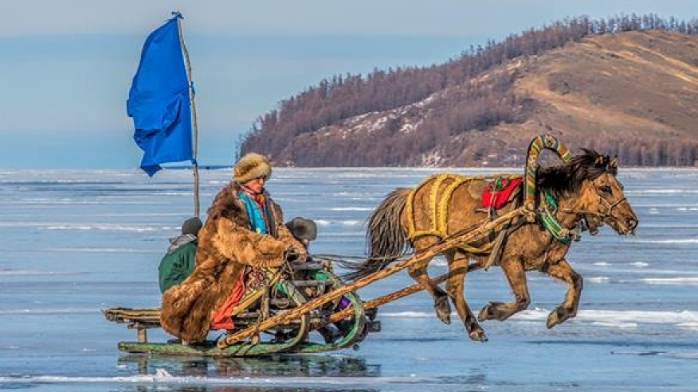
АЯЛЛЫН ТӨРӨЛЖҮҮЛЭЛТ

Slide 15
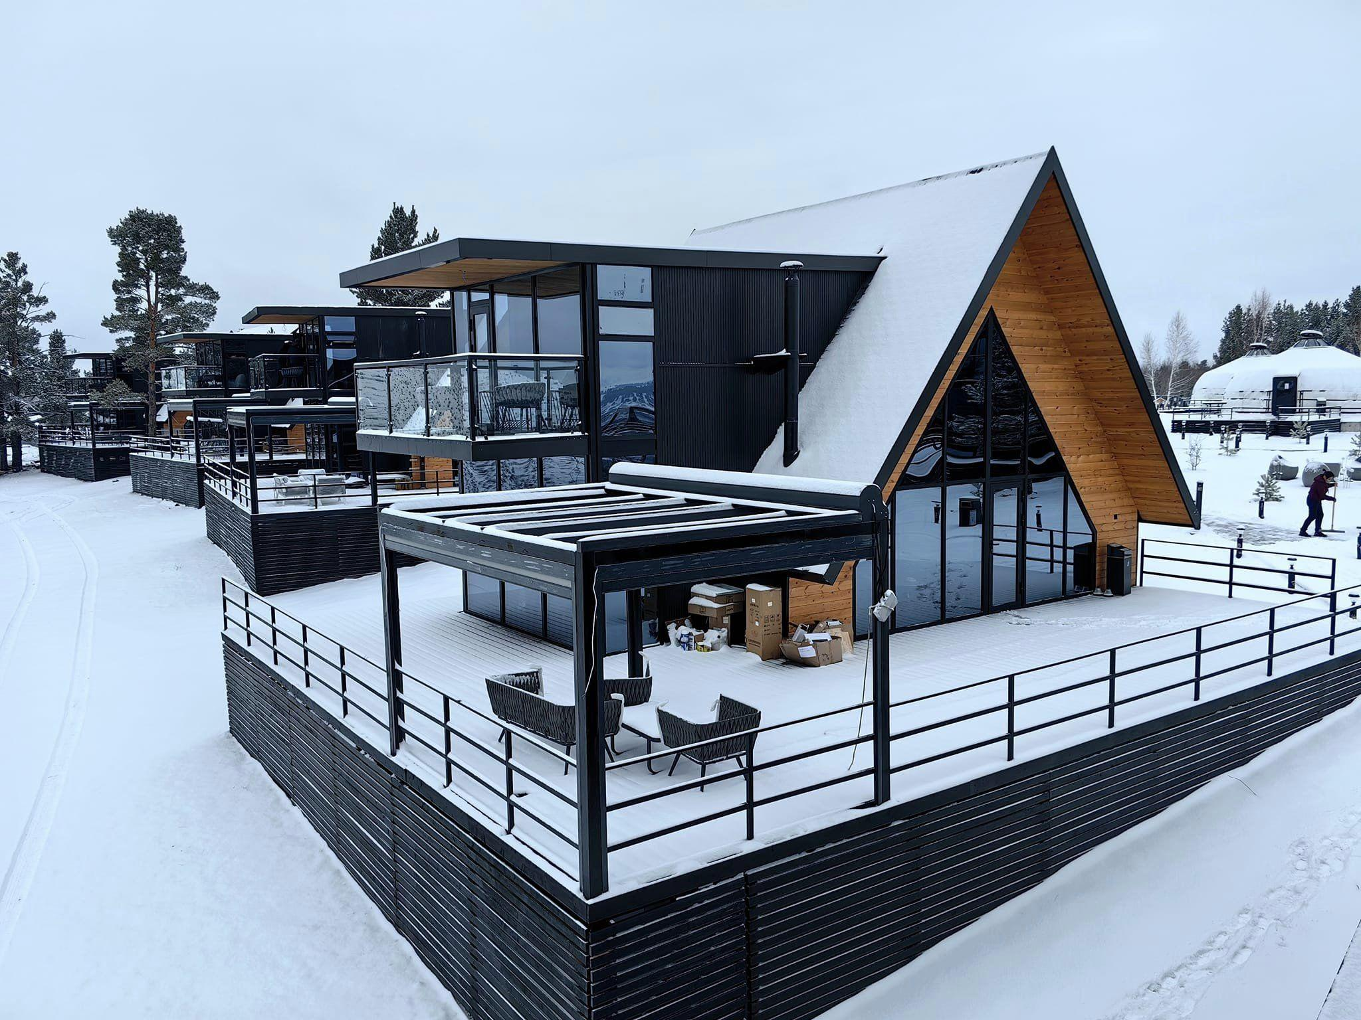
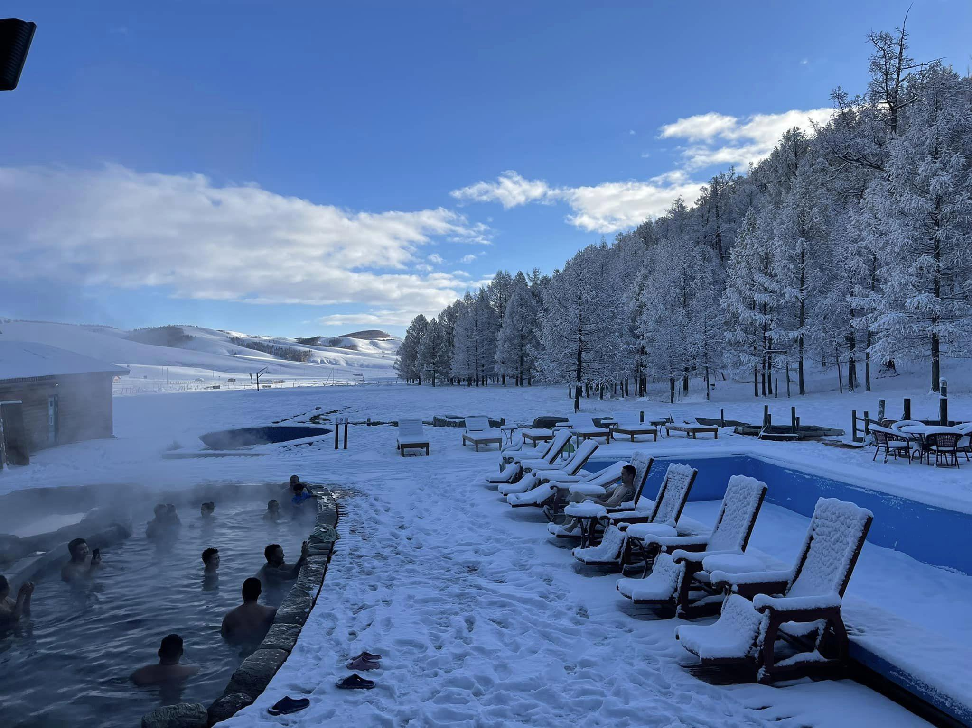
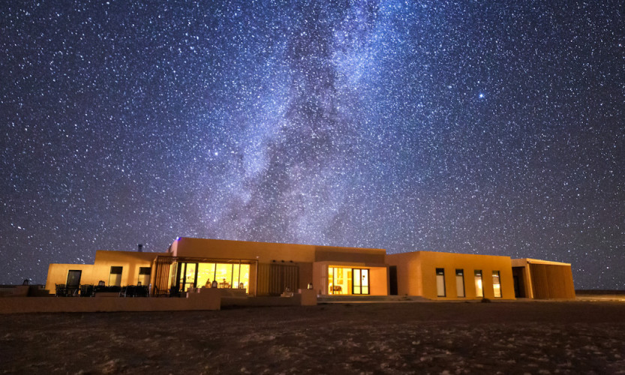
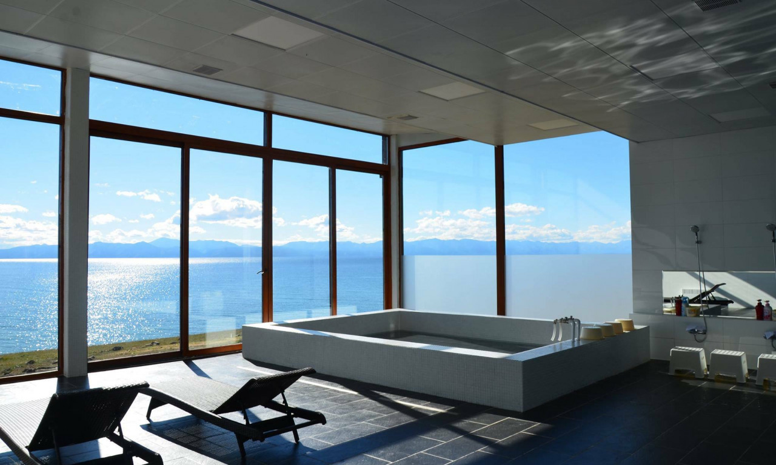
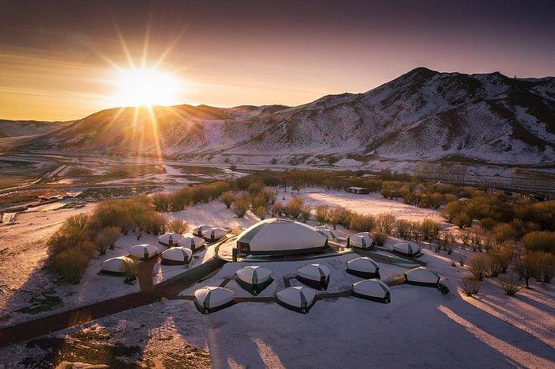
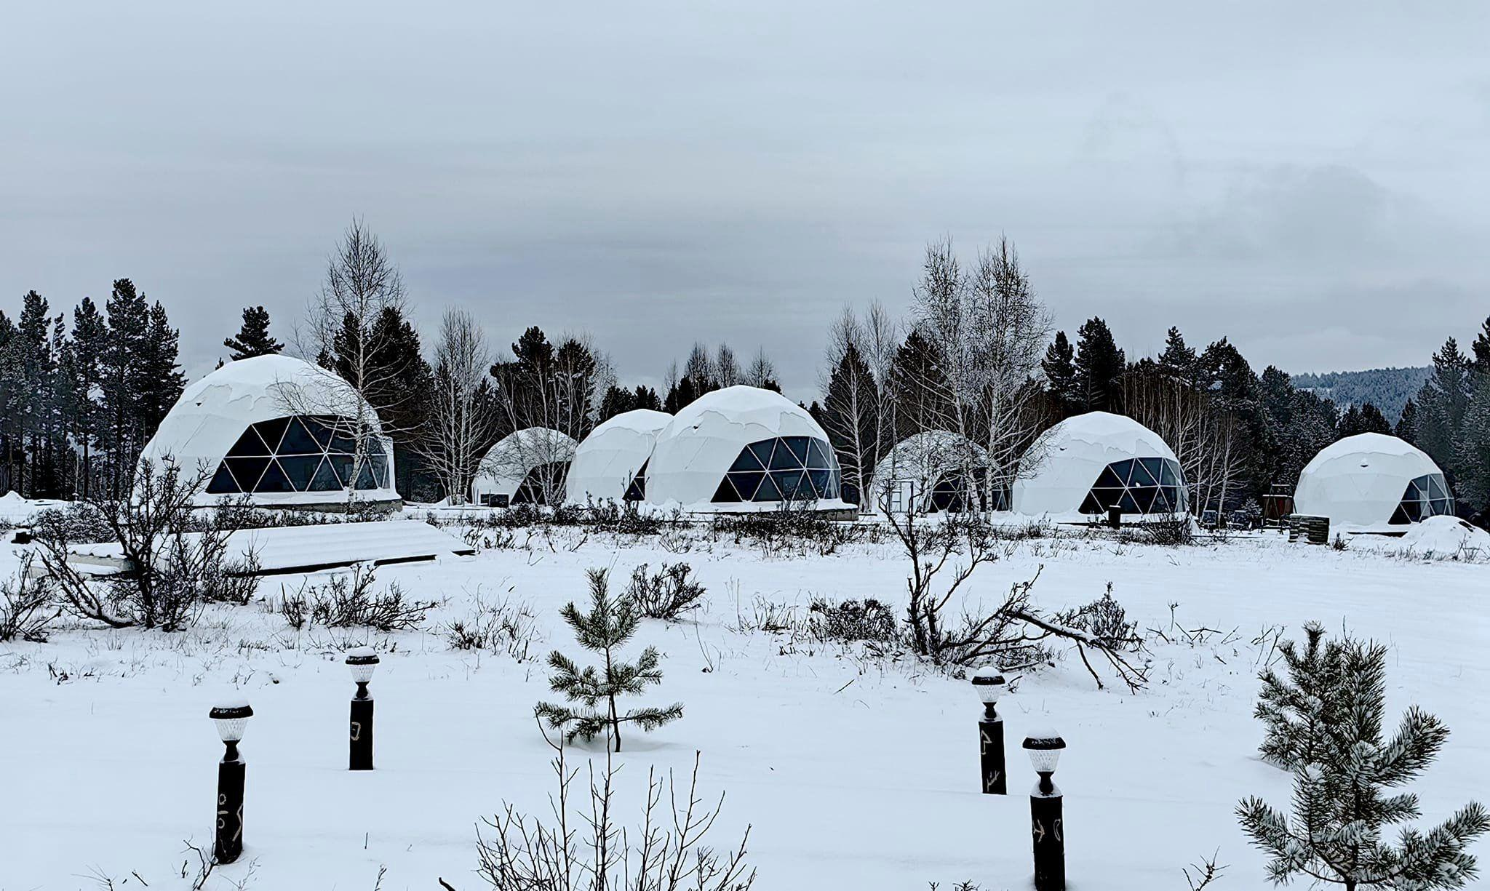
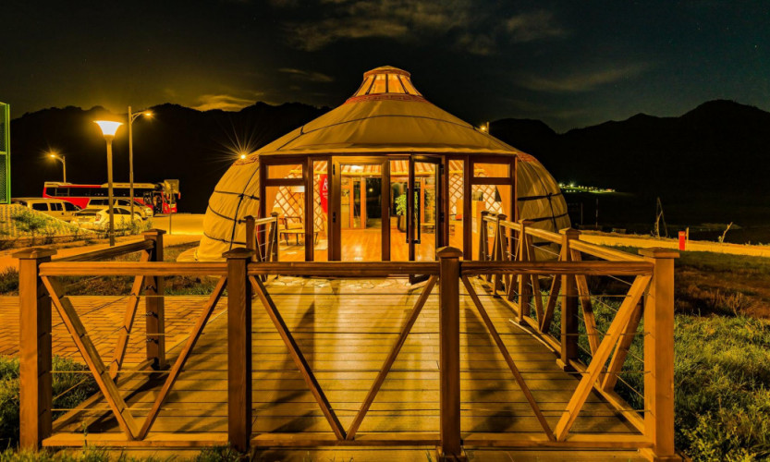
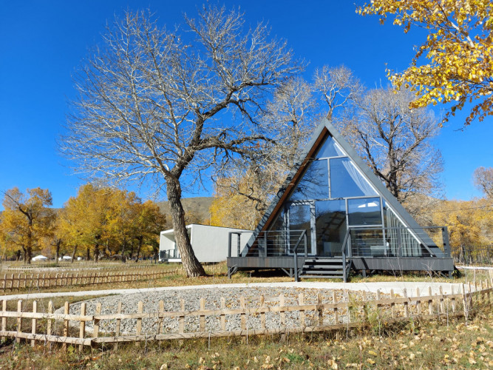
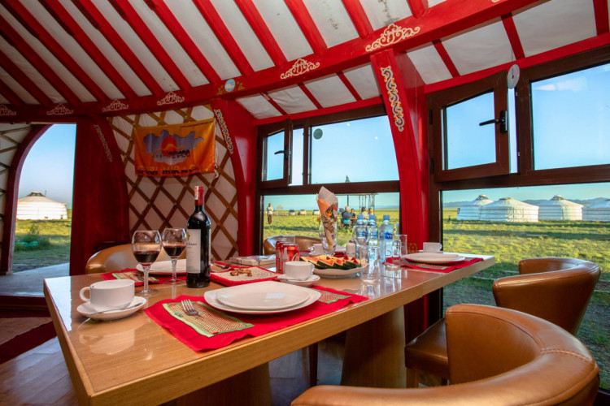
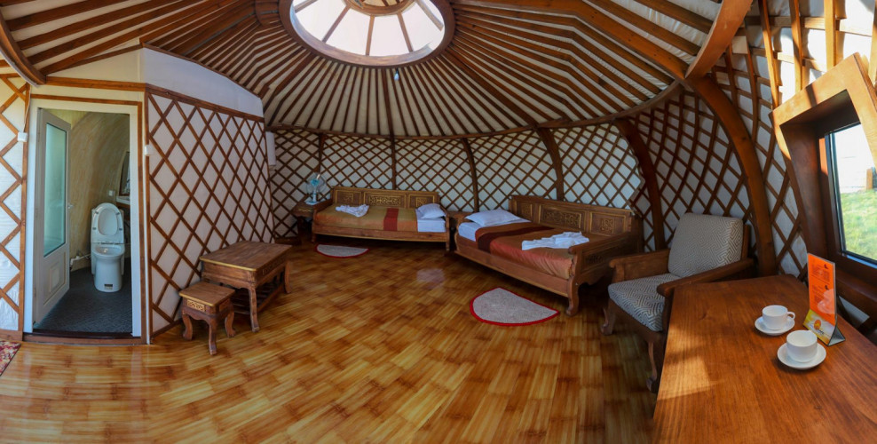

Slide 16
СУУЦНЫ ТӨРӨЛЖҮҮЛЭЛТ: ЯЛГАРАЛ

Slide 17
ЖУУЛЧНЫ УЛИРЛЫН ХАМААРАЛ: СЕЗОН
Жуулчны тоон мэдээлэл, улирлын хамаарал:
Дөрвөн улиралын аялал жуулчал
140,000
120,000
100,000
80,000
Өвлийн аялал жуулчлал
60,000
139,502
139,651
40,000
103,581
101,749
100,911
92,775
20,000
75,066
72,940
60,217
60,898
57,200
41,968
47,400
49,347
44,542
Эвентүүдийг хөгжүүлэх
33,462
38,689
39,751
10,000
28,101
28,521
34,298
32,458
28,141
19,319
22,992
Jan
Feb
Mar
Apr
May
Jun
Jul
Aug
Sep
Oct
Nov
Dec
2023 он
2024 он
2025 он
Эх сурвалж: mto.mn/statistic

Slide 18
ДӨРВӨН УЛИРАЛЫ АЯЛАЛ ЖУУЛЧЛАЛ

Slide 19
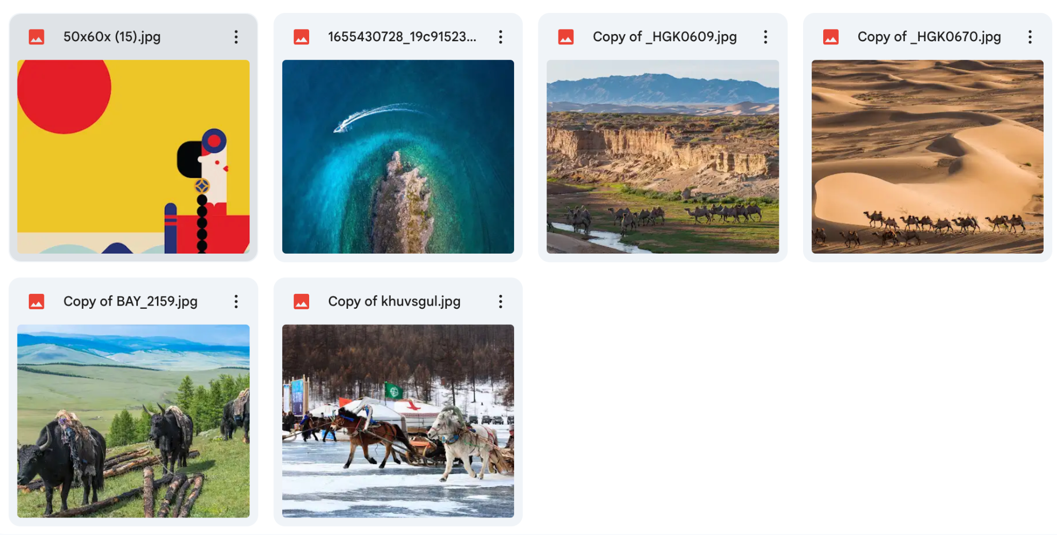
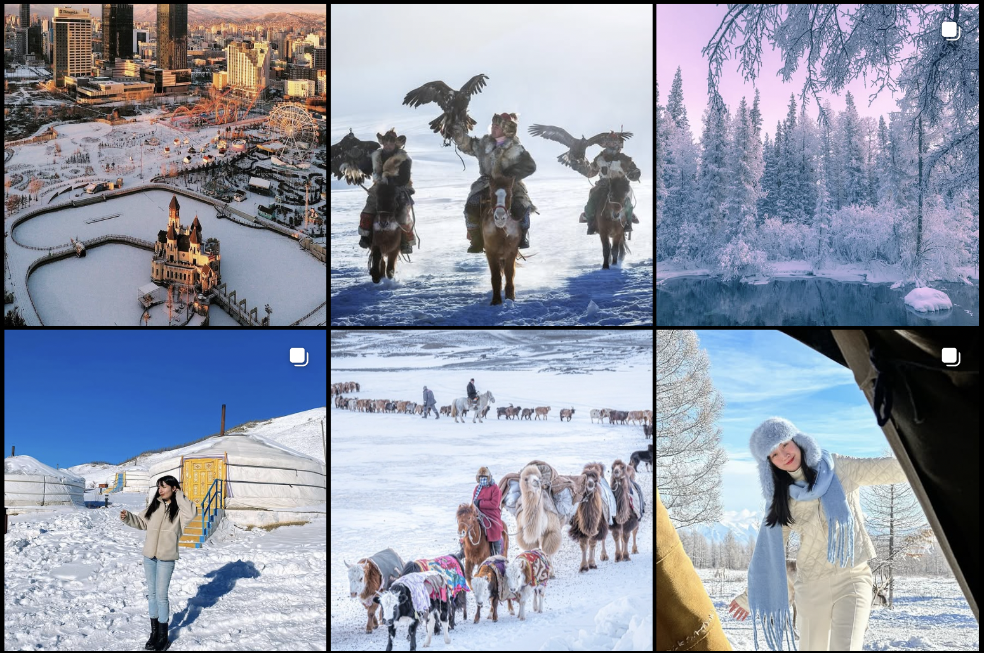
МОНГОЛ УЛСЫГ СУРТАЛЧЛАХ ДӨРВӨН УЛИРЛЫН КОНТЕНТЫН ТООГ НЭМЭГДҮҮЛЭХ
Хавар, намар, өвлийн улирал
Аялал жуулчлалын үйлчилгээ
Аялал жуулчлалын эвент
Соёлын өвтэй холбоотой контент
Зорин очих газрууд
Шашны аялал жуулчлалтай
Монголд аялж буй жуулчид
Өвлийн жишээ контентууд:
MTO дээрх контентууд

Slide 20
ӨВЛИЙН АЯЛАЛ ЖУУЛЧЛАЛ
Олон улсын болон дотоодын нислэгийн тоог нэмэгдүүлэх, нислэгийн тасалбарын үнийг 25-40% хөнгөлөх
Өвөл ажилдаг жуулчны баазуудад төрийн дэмжлэг үзүүлэх
Өвлийн эвент арга хэмжээг зохион байгуулах
Аяллын үйл ажиллагаанд дэмжлэг үзүүлэх, тогтмол зохион байгуулах
Notes:
160 bolj nemegdsen

Slide 21
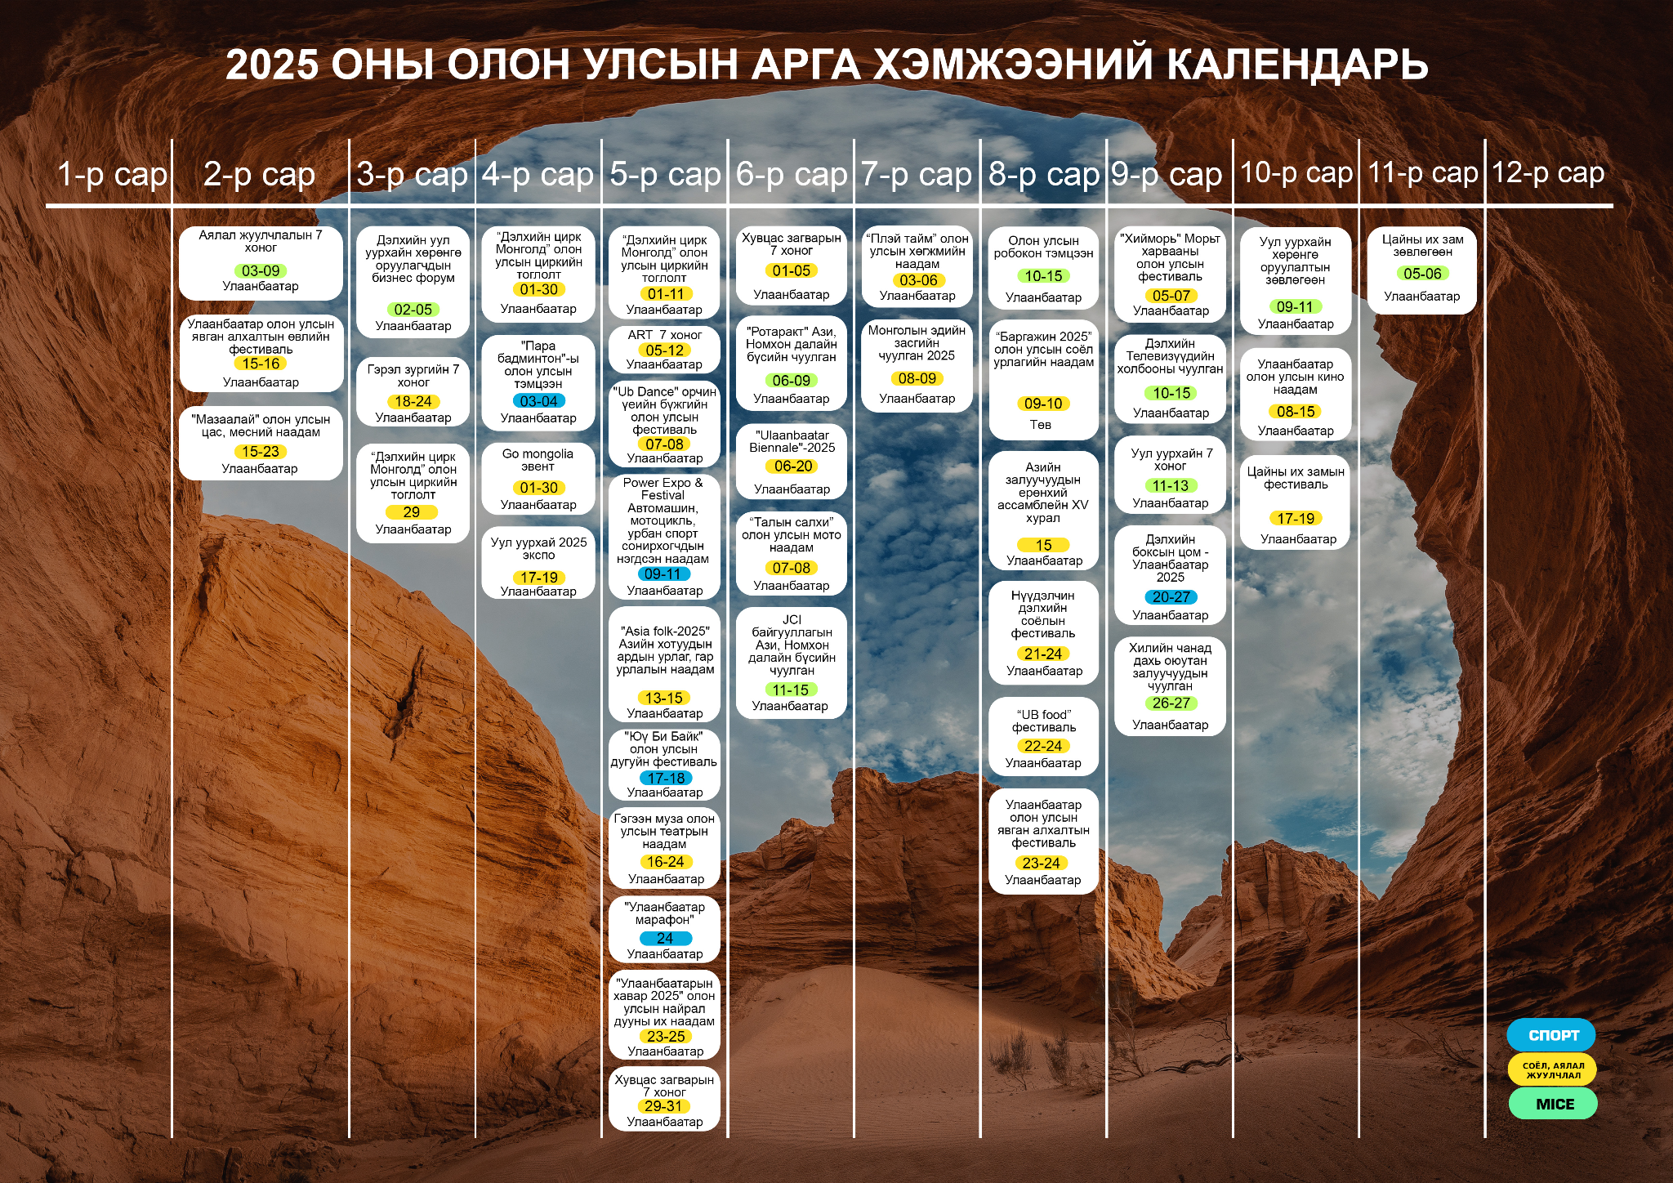
ЭВЕНТҮҮДИЙГ ХӨГЖҮҮЛЭХ

Slide 22
ЭДИЙН ЗАСГИЙН ӨГӨӨЖ: ТӨЛБӨРИЙН ТЭНЦЭЛ
Индикатор нэр | Кредит | Дебит | Тэнцэл
Аялал жуулчлал | 591.83 | 1617.21 | -1025.39
- Албан томилолт | 25.81 | 10.05 | 15.78
- Хувийн аялал, Бусад | 472.03 | 723.02 | -250.98
- Эмчилгээтэй холбоотой | 52.78 | 253.71 | -200.92
- Боловсролтой холбоотой | 41.19 | 630.44 | -589.25
Зорчигч тээвэр | 101.54 | 113.29 | -11.77
- Агаарын Зорчигч тээвэрлэлт | 92.31 | 107.63 | -15.33
- Тээврийн бусад төрөл | 9.23 | 5.66 | 3.56
Эх сурвалж: stat.mongolbank.mn

Slide 23
АЯЛАЛ ЖУУЛЧЛАЛЫН ТЭНЦЭЛ
Гадаад аяллыг дотоодын аялал жуулчлал болгох
Дотоодын аялагчдын зах зээл
Notes:
ГАДААД АЯЛЫН ДОТООДЫН АЯЛАЛ ЖУУЛЧЛАЛ БОЛГОН ХУВИРГАХ
ДОТООДЫН АЯЛАГЧДЫН ЗАХ ЗЭЭЛИЙГ ЗӨНД НЬ ОРХИЖ БОЛОХГҮЙ

Slide 24
АНХААРАЛ
ХАНДУУЛСАНД БАЯРЛАЛАА.

